Slide 1
Avoin data ja paikkatietoaineistot
Faris Alsuhail
Tutkija
Helsingin kaupunki / Tietokeskus
3.11.2014

Slide 2

Mitä on paikkatieto?
Tietoa, joka voidaan suoraan tai epäsuoraan kiinnittää johonkin sijaintiin maapallolla
  ts. lähes kaikki tieto on paikkatietoa
Tyyppeinä vektorimainen tieto ja rasterit
  Vektorit voivat kuvata ympäristöstä eroteltavissa olevia kohteita pisteinä, viivoina tai alueina, esim. rakennuksia, teitä jne.
  Rasterit ovat pikseleistä koostuvia, usein ilma- tai satelliittikuvia: soveltuvat erityisesti jatkuvien ilmiöiden tarkasteluun, joiden välille on hankala tehdä selkeää rajaa (esim. metsäalueen vähittäinen muuttuminen peltomaiseksi)
Courtesy NASA/JPL-Caltech

Slide 3
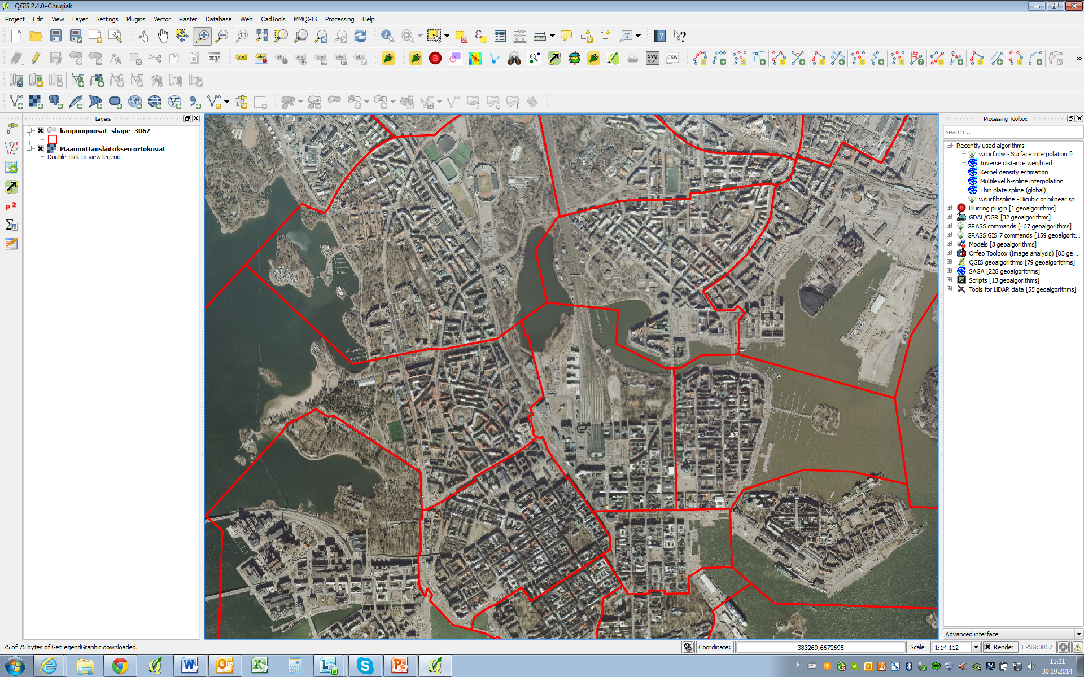
Pohjakartta © MML 2014, Helsingin kaupungin kaupunkimittausosasto 2014

Slide 4
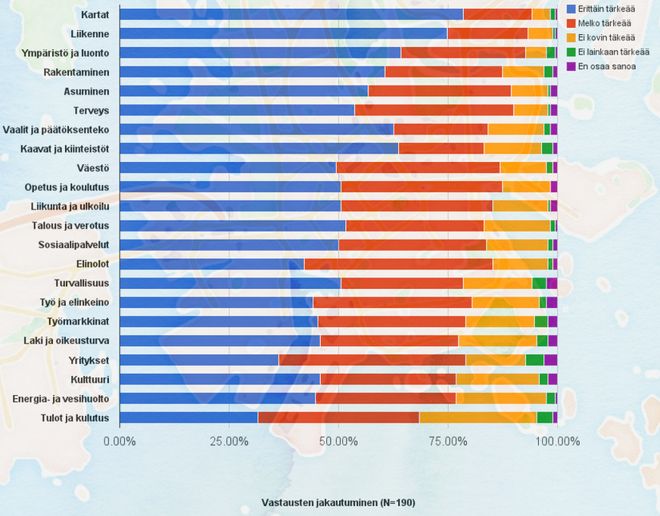
Kuuden eri kaupunkiseudun datakysely: http://www.hri.fi/fi/ajankohtaista/paikkatietoaineistojen-avautumista-toivotaan-eniten/
RUNSAASTI PAIKKATIETOA!
Lähde: Open Knowledge Finland

Slide 5

Paikkatieto, paikkatietojärjestelmä
Paikkatieto (Geographic Information) toimii osana paikkatietojärjestelmää (Geographic Information System = GIS)
01010101

Slide 6
Paikkatietoinfrastruktuuri
”Paikkatietoinfrastruktuuri koostuu yhteiskäyttöisistä paikkatietoaineistoista, niitä kuvailevista metatiedoista ja verkkopalveluista, joiden kautta nämä ovat saatavilla.”
  http://www.paikkatietoikkuna.fi/web/10128/29
INSPIRE-direktiivi
  Paikkatietojen käytön tehostaminen, viranomaisten yhteistyön lisääminen ja monipuolisten kansalaispalvelujen syntyminen
  >
Laki paikkatietoinfrastruktuurista 421/2009
Valtioneuvoston asetus paikkatietoinfrastruktuurista 725/2009

Slide 7
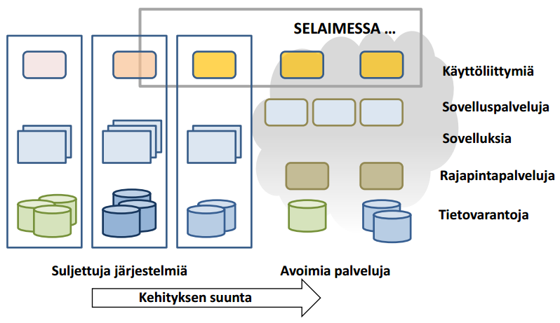



Avoin data osana paikkatietoinfrastruktuuria
Lähde: Maanmittauslaitos
Notes:
Suljetut järjestelmät: Aineistot ainakin tavalliselle pulliaiselle vaikeasti saatavia, käyttöehdot tiukkoja, ei välttämättä kauhean hyvin yhteentoimivia (koordinaattijärjestelmät! Kkj-koordinaatit, kaupunkien omat, softarajoitteet)
Sovellukset lähinnä kaupallisia, ilmaissovellusten opettelun kynnys korkea
Laitteistoja kuitenkin lojuu nurkissa
Kehityksen myötä aineistojen saanti helpottuu jonkin verran, varsinkin korkeakouluopiskelijoille ja tutkijoille
Älypuhelimet ja GPS-laitteet alkavat tuottamaan tietoa maallikoiden käytössä
Avoimen lähdekoodin sovellukset muuttuvat hieman vakaammiksi
Tällä hetkellä: Avoimen datan hype, INSPIRE-direktiivin toimeenpano, mobiililaitteet ja sovellukset, selainpohjaiset paikkatietosovellukset, avoimen lähdekoodin sovellukset entistä kilpailukykyisempiä

Slide 8
Miten saan avointa paikkatietoa käyttööni?
Katselupalvelut (karttapalvelut)
  Jos aineistojen katselu riittää, niin esim. www.paikkatietoikkuna.fi
Erilaiset latauspalvelut
  ”Perinteinen tyyli”, eli ladataan aineisto omalle työpisteelle käytettäväksi
Rajapinnat
  Aineiston käyttö suoraan etänä olevalta palvelimelta
  Mahdollisuus myös (rajapinnasta riippuen) aineiston lataaminen omalle työpisteelle kokonaan tai osittain

Slide 9
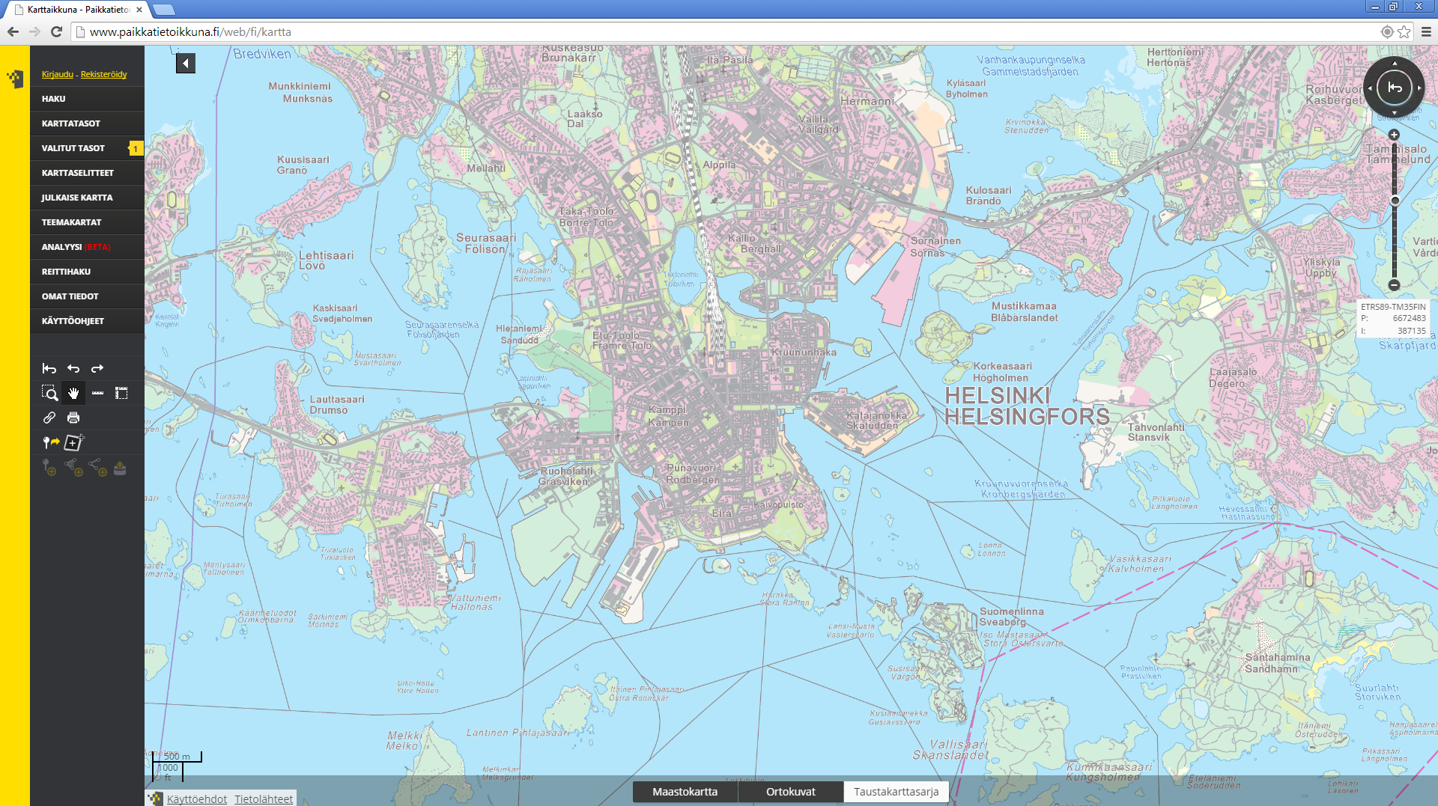
Paikkatietoikkuna

Slide 10
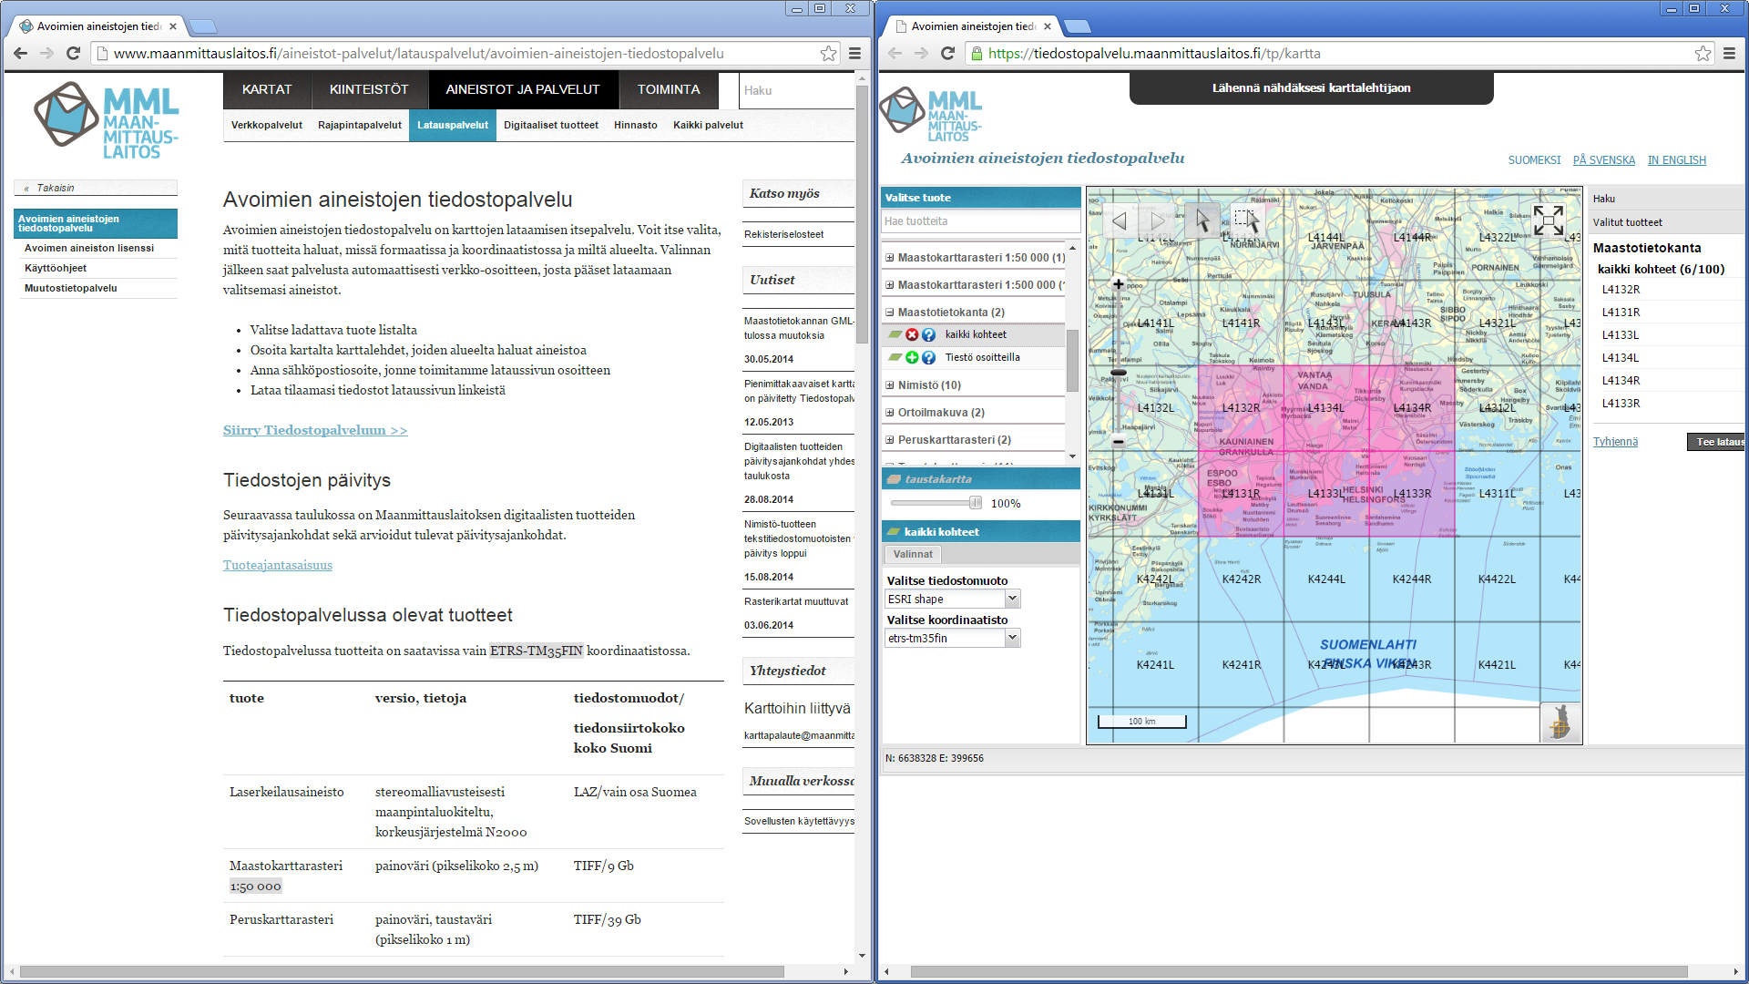
Maanmittauslaitoksen tiedostopalvelu

Slide 11
Rajapinnat paikkatietomaailmassa
Eri tyyppisiä rajapintoja, eri ominaisuuksin ja eri tarkoituksiin
Tyypillisimpiä
  WMS (web map service)
  WFS (web feature service)
  WFS-T (transactional web feature service)
  WMTS (web map tile service)
Open Geospatial Consortium (OGC) tarjoaa ohjeet ja standardit rajapintojen tekoa varten (http://www.opengeospatial.org/ogc)
  Parannetaan tiedon saatavuutta/käytettävyyttä
  Tärkeää, koska nykyään tietoa tulee paljon eri paikoista, eri kielillä, eri tavoin tuotettuna ja kerättynä jne. Jatkossa merkitys korostuu erityisesti, kun erilaiset sensorit ja niiden keräämä tieto lisääntyy!

Slide 12
Rajapinnat paikkatietomaailmassa
Rajapintatekniikoita käytetään apuna luotaessa INSPIRE-direktiivin edellyttämiä paikkatiedon katselu- ja latauspalveluja
Direktiivi velvoittaa mm. maakuntien liittoja ja kuntia
  Lounaispaikan LOUSPIRE-hankkeessa vuonna 2013 toteutettiin mm. vahvistettujen maakuntakaava-aineistojen WMS-rajapinnat
    http://www.paikkatietoikkuna.fi/web/fi/positio_3_2013_yhteishankkeella_inspire_velvoitteet_kuntoon (Positio 3/2013)
  Valmiita rajapintoja voi katsella Paikkatietoikkunassa (http://www.paikkatietoikkuna.fi) ja niitä voi julkaista myös omalle nettisivulle upotettavalla karttaikkunalla!

Slide 13
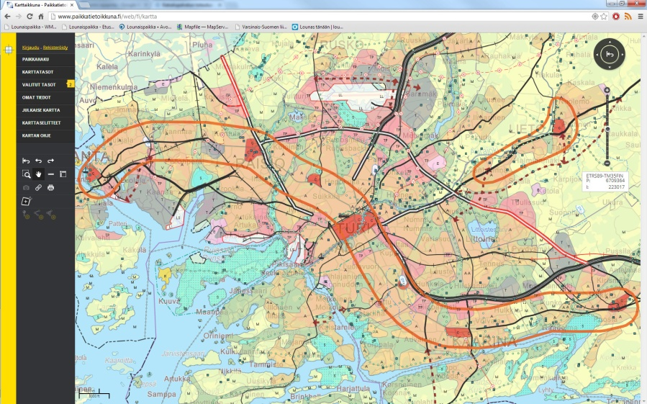
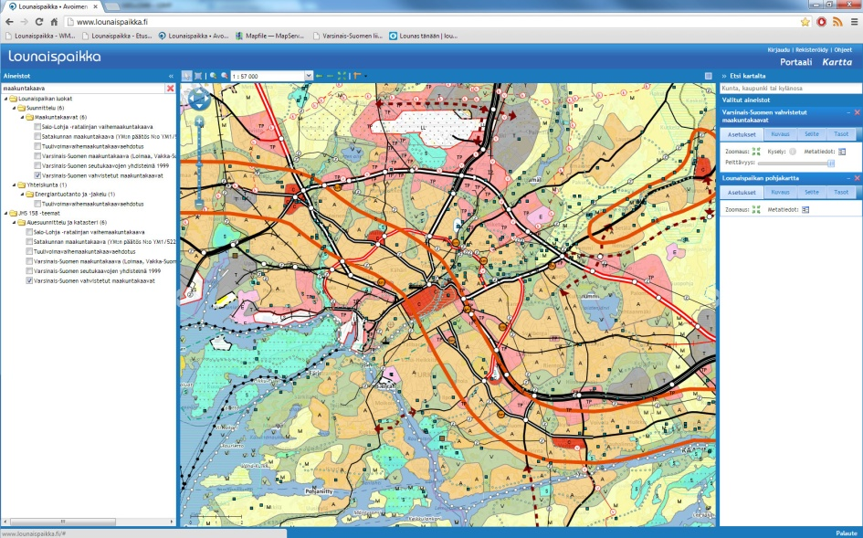
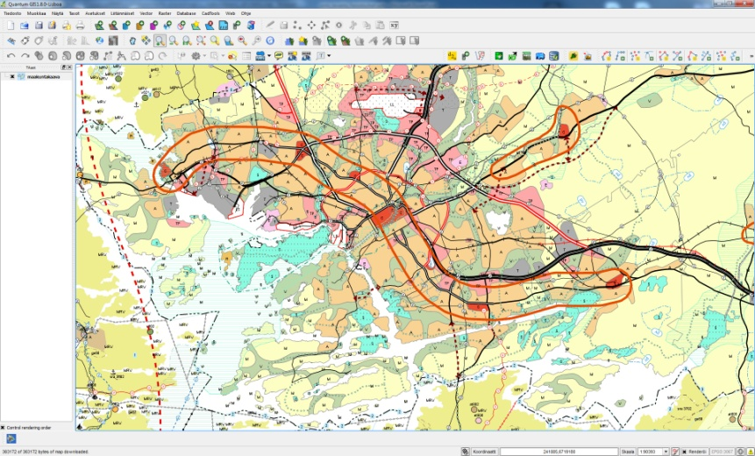
Rajapinnat paikkatietomaailmassa
Rajapintojen avulla voidaan välittää paikkatietoa etäpalvelimelta esim. käyttäjän paikkatietosovellukseen
Paikkatietoikkuna
LP:n karttapalvelu
QGIS yms.
Palvelin
Maakuntakaavat © Varsinais-Suomen liitto

Slide 14
WMS
Web Map Service
Mahdollistaa paikkatietoaineistojen tuonnin eri sovelluksiin, kuten Internet-karttapalveluihin tai paikkatieto-ohjelmistoihin (esim. ArcMap, Mapinfo, QGIS…)
Aineiston visualisointi on määritelty ennalta, soveltuu taustakarttakäyttöön (kohteiden visualisointia ei voida muuttaa, SQL-kyselyjä ei voida tehdä)
Kohteiden ominaisuustietoja voidaan tarkastella, mikäli rajapinta sen sallii
Pyynnöt palauttavat paikkatietoaineiston/aineistot georeferoituina kuvina (jpg, png tai muu formaatti)

Slide 15
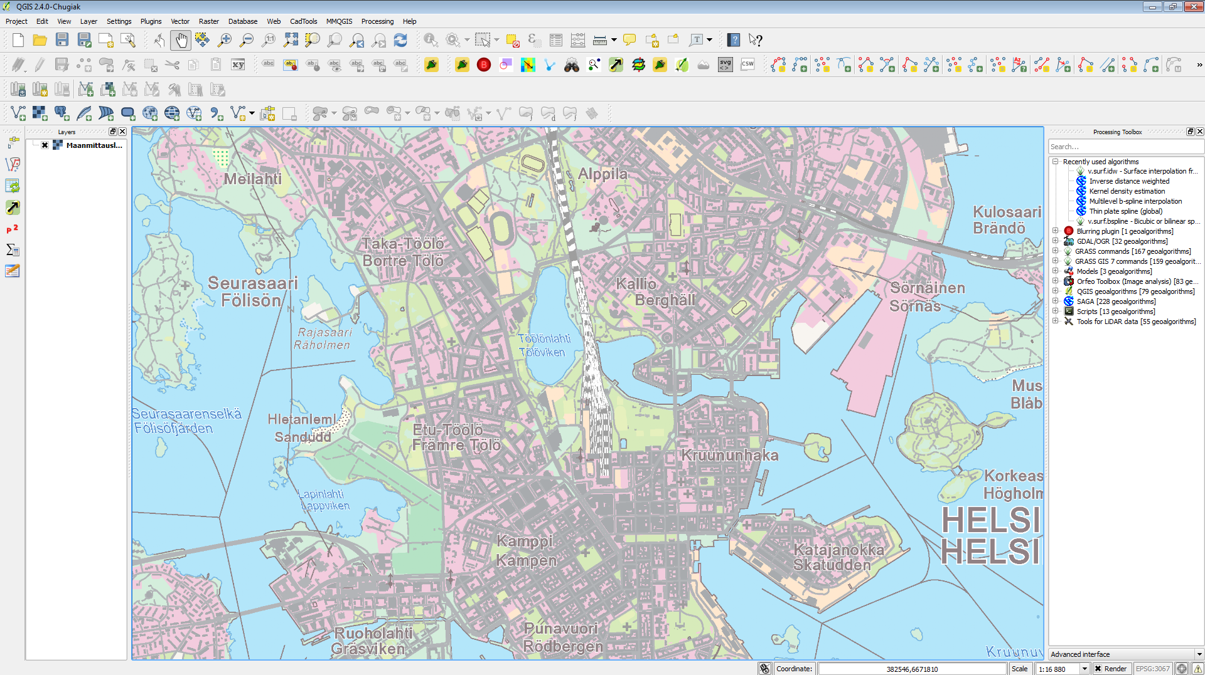
Maanmittauslaitoksen taustakarttasarja
Kapsi ry:n toteuttama rajapinta Maanmittauslaitoksen aineistoista (http://kartat.kapsi.fi/) © MML 2014

Slide 16
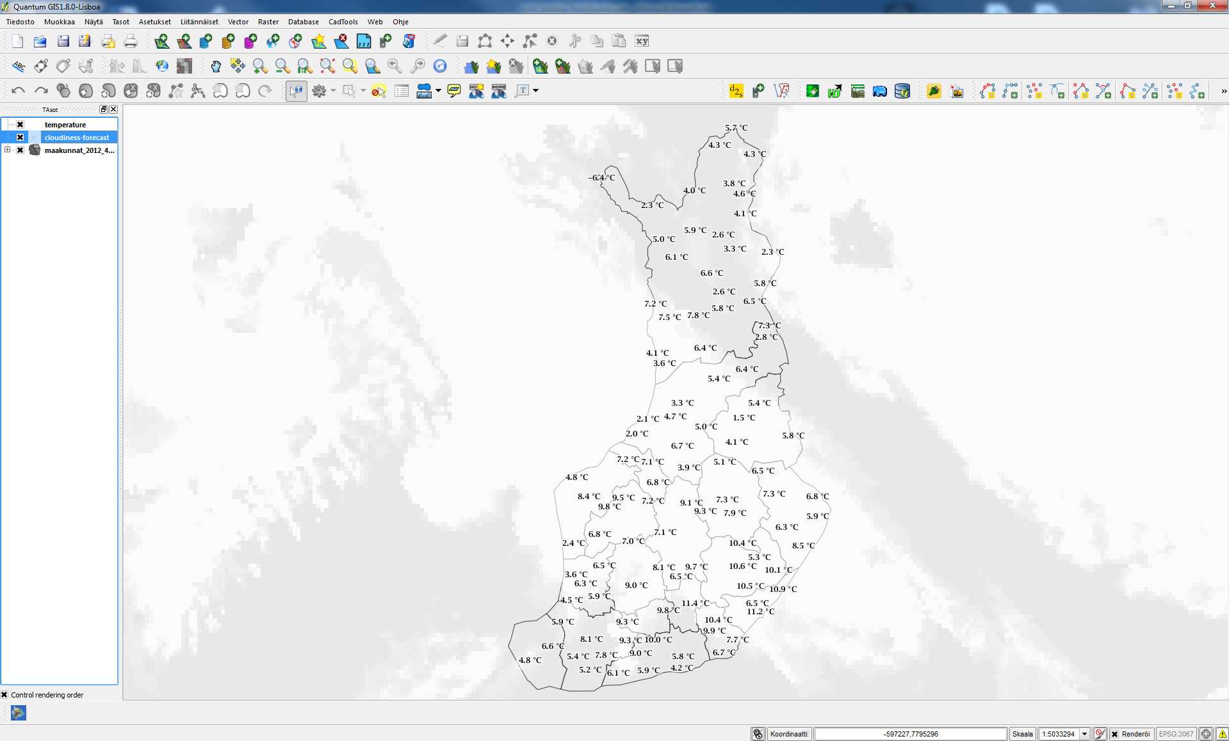
Ilmatieteenlaitoksen pilvisyyskartta ja lämpötilat
rajapintoina, noudettu 2.5.2013 (http://ilmatieteenlaitos.fi/avoin-data-lisenssi)
Pohjakartta © Maanmittauslaitos 2012

Slide 17
WFS
Web Feature Service
Edellisestä poiketen, avaa aineiston vektorimuodossa esim. paikkatieto-ohjelmistoon, ilman visualisointia
Mahdollisuus myös tallentaa aineisto omalle koneelle
Aineistoa voidaan käyttää vektoriaineiston tavoin:
  visualisointi voidaan muokata mieleiseksi
  aineistolle voidaan suorittaa kyselyjä, kyselyn tulokset voi tallentaa omalle koneelle, tai niitä voidaan analysoida
  ominaisuustietosarakkeiden näkyvyys määritellään ennalta

Slide 18
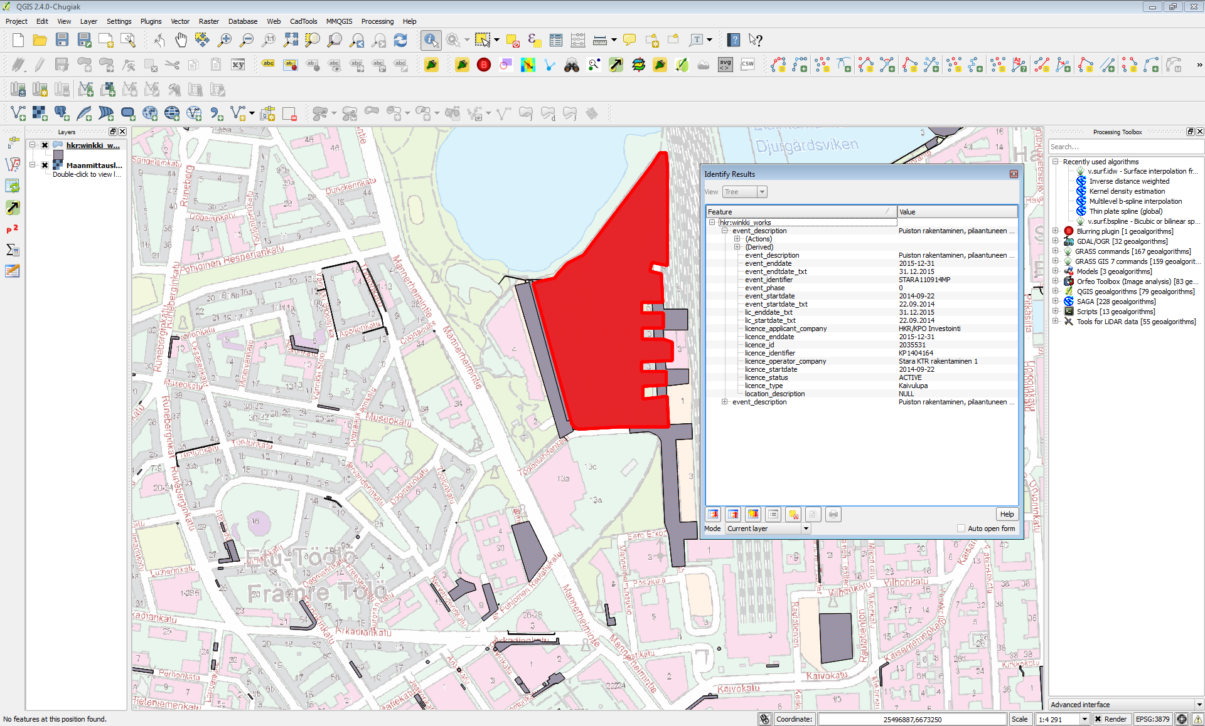
Winkki, työt yleisillä alueilla
Helsingin kaupungin yleisten alueiden rekisteri © Helsingin kaupungin rakennusvirasto
Kapsi ry:n toteuttama rajapinta Maanmittauslaitoksen aineistoista (http://kartat.kapsi.fi/) © MML 2014

Slide 19
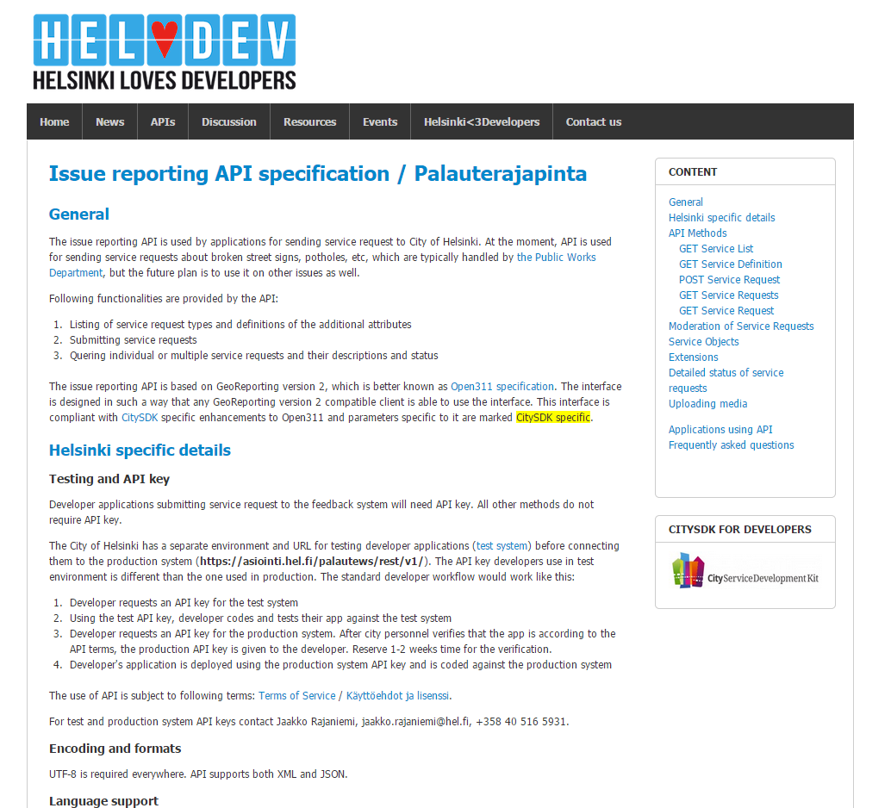
Palauterajapinnan paikkatietoja saa JSON- ja XML-muodossa
http://dev.hel.fi/apis/issuereporting

Slide 20
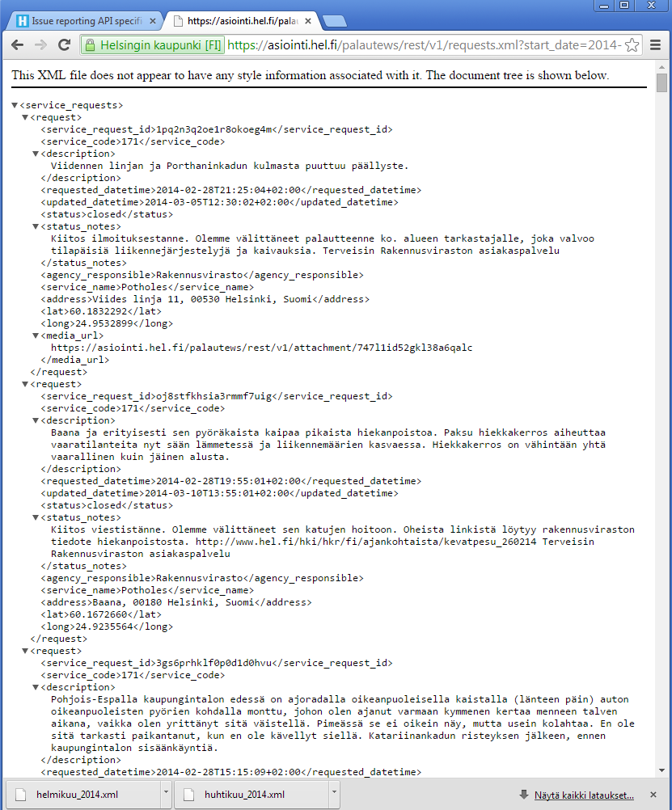
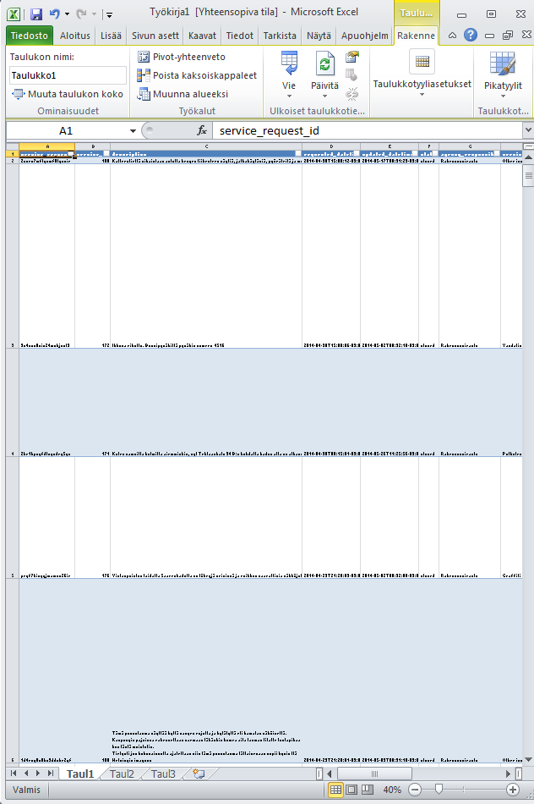

Slide 21
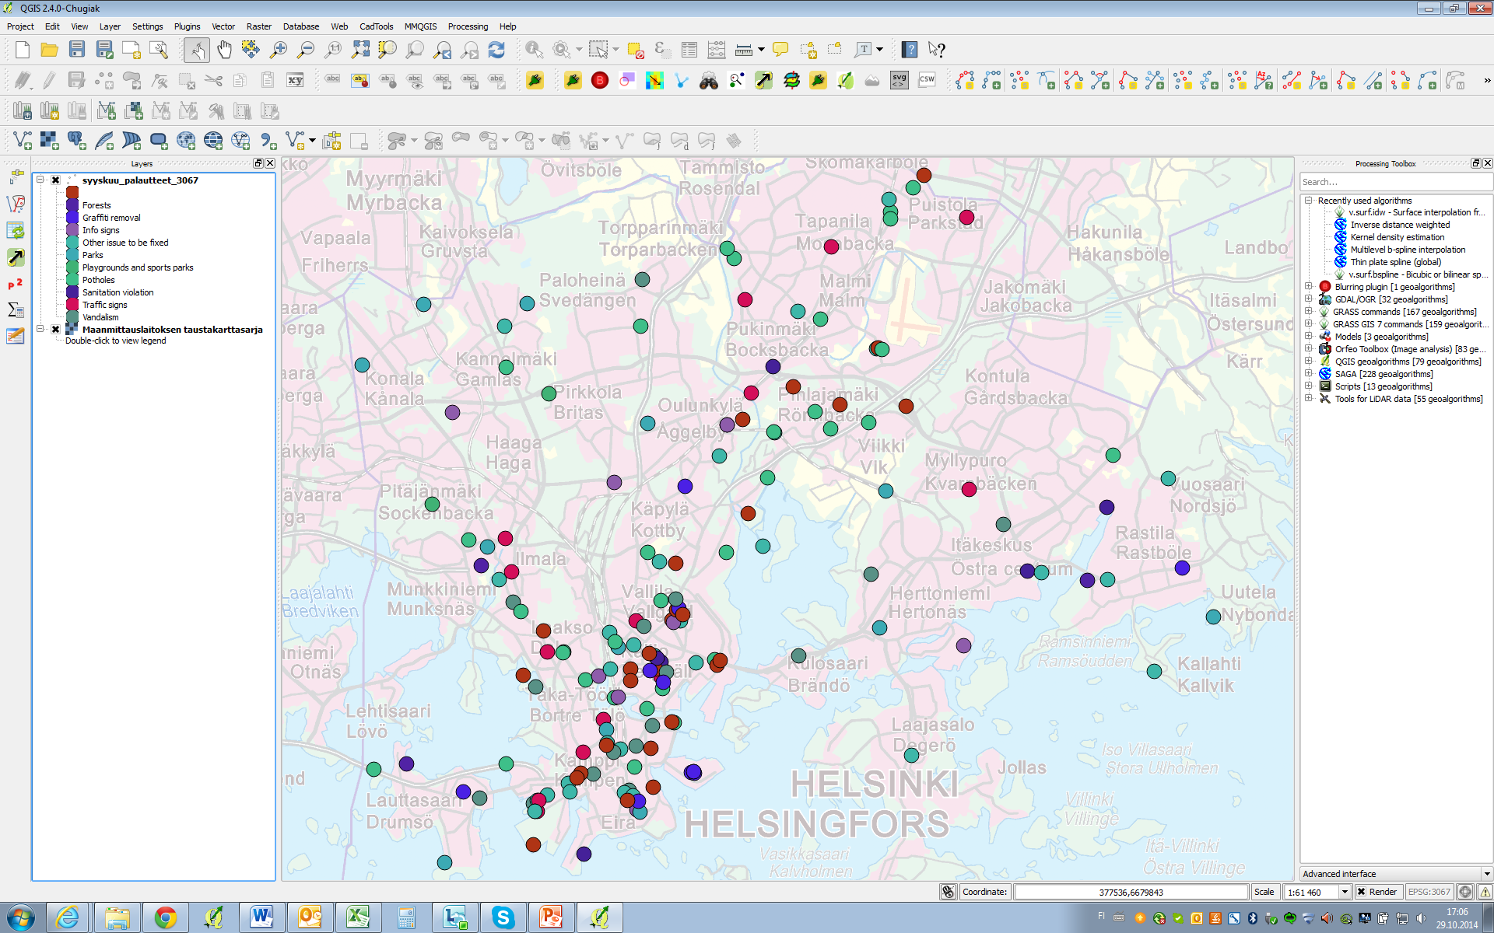
Syyskuun 2014 palautteita kartalla
Helsingin kaupungin palauterajapinta © Helsingin kaupungin talous- ja suunnittelukeskus, 20.10. 2014
Kapsi ry:n toteuttama rajapinta Maanmittauslaitoksen aineistoista (http://kartat.kapsi.fi/) © MML 2014

Slide 22
Hyödyllisiä linkkejä
http://www.avoindata.net Avoindata.net
http://www.hri.fi Helsinki Region Infoshare
http://www.maanmittauslaitos.fi/aineistot-palvelut/latauspalvelut Maanmittauslaitoksen latauspalvelu
http://kartat.kapsi.fi/ Kapsi ry:n karttasivusto
http://www.hermiagroup.fi/opendatatre/ Open Data Tampere
http://www.ouka.fi/oulu/oulu-tietoa/avoin-data Oulun avoimen datan sivusto
http://paikkatietokeskus.lounaispaikka.fi/fi/aineistot/ Lounais-Suomen avointa dataa
http://www.suomi.fi/suomifi/tyohuone/yhteiset_palvelut/avoin_data/ Julkishallinnon avointa dataa
Faris Alsuhail
faris.alsuhail@hel.fi

